Slide 1
Sensor Integrado de Temperatura
André Martins Pio de Mattos e Gustavo Simas da Silva
Engenharia Eletrônica | DEEL | Centro Tecnológico

Slide 2
Sumário
Contexto
Requisitos Gerais e Desafios
Diagrama Funcional
Circuito Desenvolvido
Análise
Revisão de Requisitos Propostos
Considerações
Referências

Slide 3
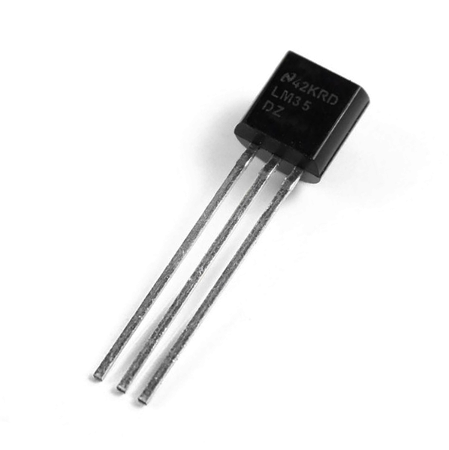
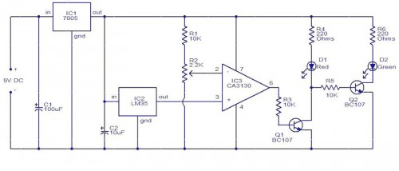
Contexto
Sensores de temperatura integrados são transdutores lineares que transformam um valor de temperatura em respectivo sinal elétrico, o qual é interpretado pelo sistema e, por ventura, exibido para o usuário.
São utilizados em todo tipo de sistema que necessite efetuar o controle de variáveis, tendo a temperatura como parâmetro moderador. Estima-se que o mercado atual [5], com fabricantes como Analog Devices, Texas Instruments e Microchip, tenha receita de US$5,62bi em vendas de sensores integrados (dados de 2018).
(a)
(b)
Diagrama de sensor integrado LM35
LM35 em seu encapsulamento comercial

Slide 4
Requisitos Gerais e Desafios
Algumas características propostas no projeto:
Utilização de transistores MOS para o Bandgap proposto;
Geração de própria tensão de referência (Vref);
Precisão de valor medido de temperatura em 0,5ºC;
Intervalo de medição de temperatura de -25 a 100ºC
Consumo médio do circuito de Bandgap em torno de 10μW;
Conversão A/D com amplificadores operacionais reais;
Sistema em malha fechada com circuito realimentado;
Simulação de características e resultados do circuito em software especializado (LTSPICE).
Alguns possíveis desafios do projeto:
Projetar controlador para realimentação do sistema;
Dimensionar o parâmetros do conversor A/D;
Utilizar tensões e variações pequenas (VPTAT, ΔVPTAT e VSUPPLY);
Propiciar robustez e garantia de precisão.

Slide 5
Diagrama Funcional
O diagrama abaixo mostra a nível funcional o sistema desenvolvido, que é composto de 6 blocos: circuito de tensão de bandgap, conversor analógico-digital de rampa dupla (integrador, comparador), um controlador para gerenciar as chaves, além do contador e do registrador. Vale ressaltar que a saída é um sinal discreto em amplitude e, para o escopo do projeto, o ponto de interesse do sistema é a saída do contador.
VPTAT
ADC (Dual Slope)
BANDGAP
VREF
Integrador
Comparador
Contador
Controlador
Registrador
Saída

Slide 6

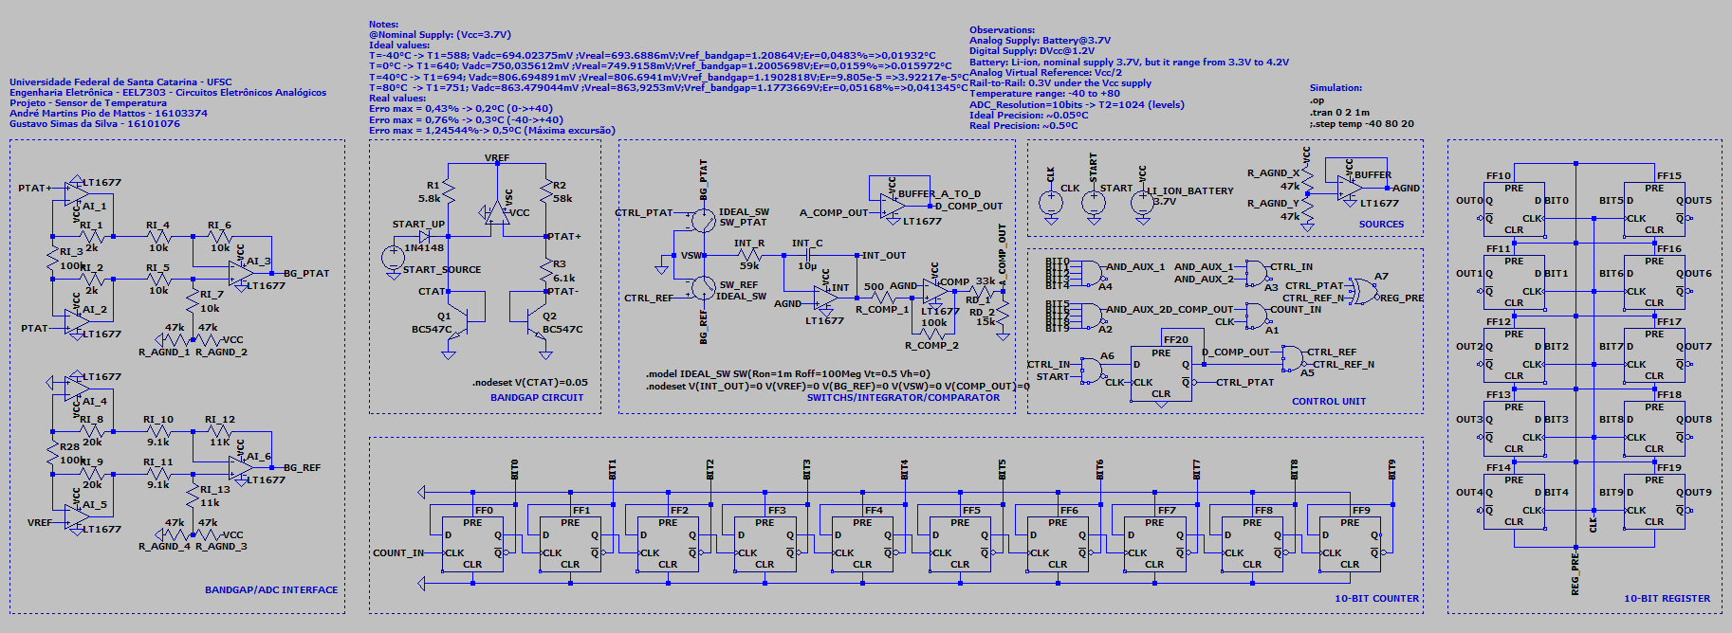
Circuito Desenvolvido
Circuito desenvolvido (RS7303) conta com:
10 opamps (LT1677)
1 capacitor (10uF)
2 BJT (NPN - BC547C)
28 resistores
1 diodo (startup bandgap)
21 Flip-Flops Tipo-D

Slide 7
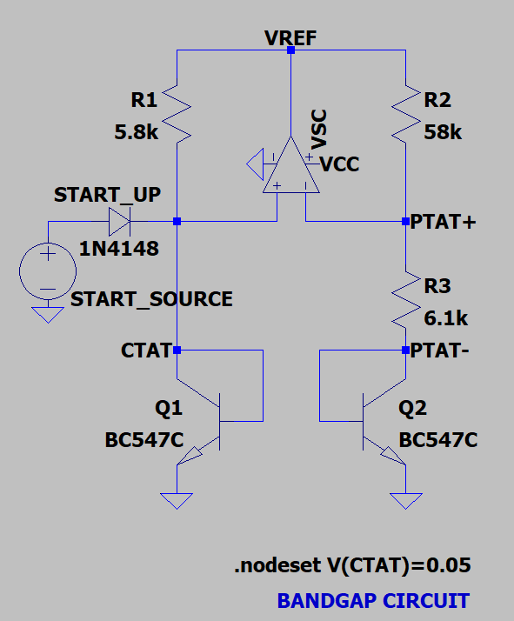
Bloco Circuito Bandgap
O Circuito de Referência Bandgap desenvolvido é baseado na topologia de Brokaw, descrita em [1]. O bloco utiliza-se de transistores BJT NPN modelo BC547C e suas respectivas variações de tensão em VBE devido à temperatura, de forma a gerar um cancelamento do termo decrescente complementar VCTAT. O sinal VPTAT (o qual se dá como VPTAT+ - VPTAT-) é diretamente proporcional à temperatura e apresenta variação linear. Adiciona-se o mecanismo de startup com excitação de tensão inicial em 0,05V no nó CTAT, realizada por diretiva do software (nodeset). Os resistores foram escolhidos de forma que a corrente em R1 seja 10 vezes maior que em R2. Com Q1 = Q2, é possível mostrar que:
VREF = VBE1 + R1*I1 = VBE1 + (R2/R3)*(kT/q)*ln(R2/R1)

Slide 8
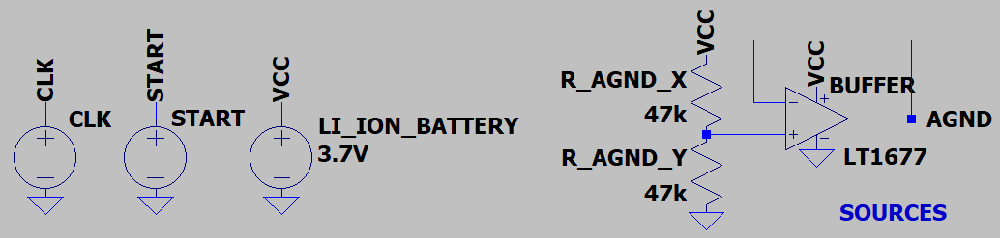
Bloco de Alimentação
O Bloco de Alimentação é composto pelas fontes de tensão necessárias tanto para a parte analógica, quanto para a digital. Foram utilizadas fontes para o clock dos flip-flops, tensão inicial no circuito de startup, além de alimentação principal (suposta como bateria de Ion-Lítion com valor nominal de 3,7V).
Em relação à alimentação principal da bateria, foi adicionada uma estrutura com divisão de tensão e buffer para prover referência simétrica aos blocos analógicos, conforme ilustrado.
Em simulação, as fontes não variam com temperatura (elementos ideais). Porém foram realizados testes considerando limite inferior (3,3V) e superior (4,2V) de tensão.

Slide 9
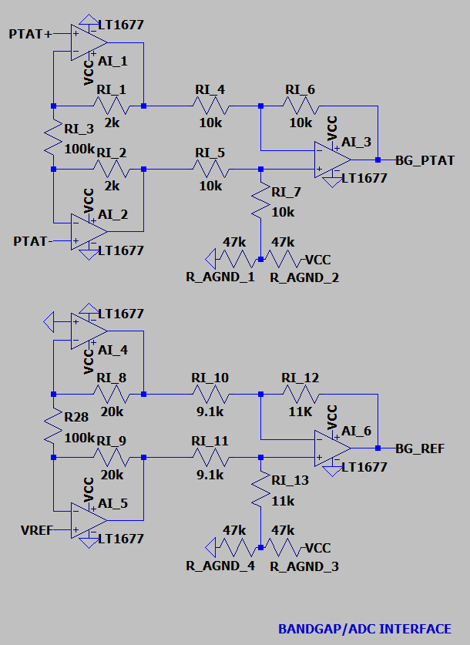
Bloco Interface Bandgap/ADC
O circuito de Interface Bandgap/ADC é utilizado para se processar os sinais desenvolvidos no bloco da referência de Bandgap e disponibilizá-los ao Conversor Analógico-Digital. Para isso foram projetados dois amplificadores de instrumentação para tratar dos sinais VPTAT+, VPTAT- e VREF.
Com isso é possível obter os sinais VBG_REF e VBG_PTAT respectivamente com ganhos 2,8 e -18,92 em relação a VREF e VPTAT. VREF = 1,09V (@20ºC).
Considera-se que foram utilizados mecanismos similares de tratamento dos sinais VREF e VPTAT para garantir simetria, além de aproveitar a topologia desenvolvida para o bloco.

Slide 10
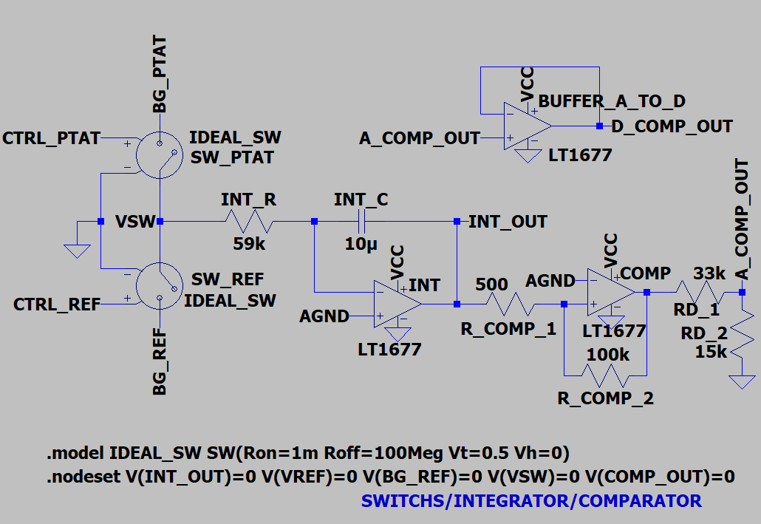
Bloco ADC
O Bloco Conversor Analógico-Digital (ADC) é composto por um amplificador integrador inversor de Miller, chaves ideais e um comparador Schmitt-Trigger (histerese).
Dispôs-se de diretivas .nodeset do simulador LTSPICE para aplicar um estado inicial a nós relevantes do sistema. Também, há a diretiva para os parâmetros básicos da chave.
É inserido, da mesma forma, um amplificador LT1677 para atuar como buffer de alimentação entre parte analógica e digital, conforme ilustrado. Para o integrador, é possível mostrar que a função de transferência é:
H(s) = VO(s)/VI(s) = -1/sCR

Slide 11
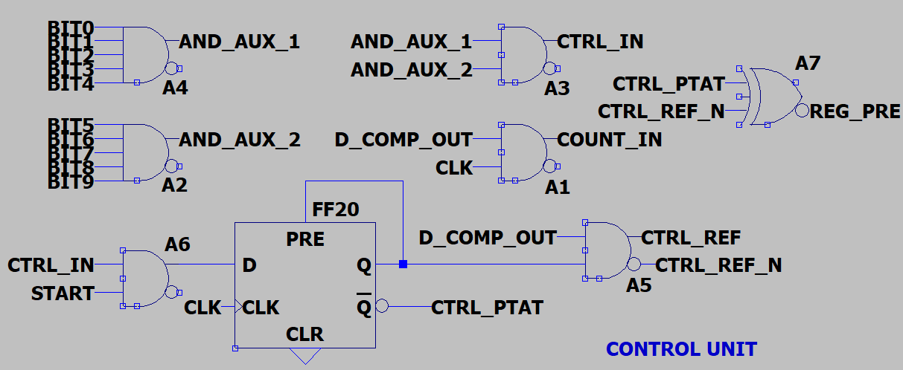
Bloco Unidade de Controle
A Unidade de Controle (UC) é responsável por disponibilizar sinais de comando para os demais blocos do sistema, fechando a malha geral e tornando o sistema realimentado. Utiliza de portas lógicas AND, NAND e Flip-Flops Tipo D. Simplificadamente, os Flip-Flops guardam valores de estado, que determinam a etapa de funcionamento do ADC. Existem três estados possíveis, S_IN(sinal de entrada para o integrador), S_REF(sinal de referência para o integrador) e S_OFF(quando se termina a execução). A lógica combinacional recebe condições de transição do circuito e, por consequência, atualiza o estado vigente.

Slide 12
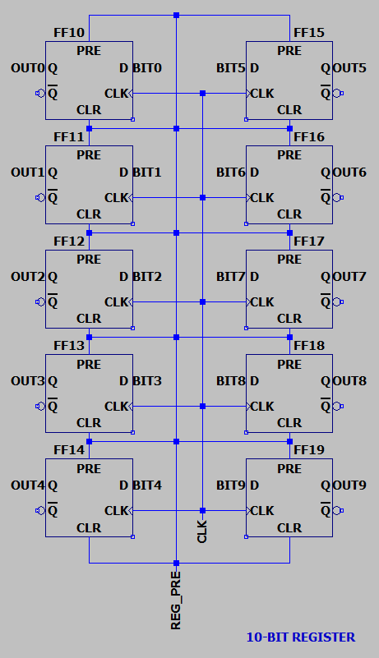
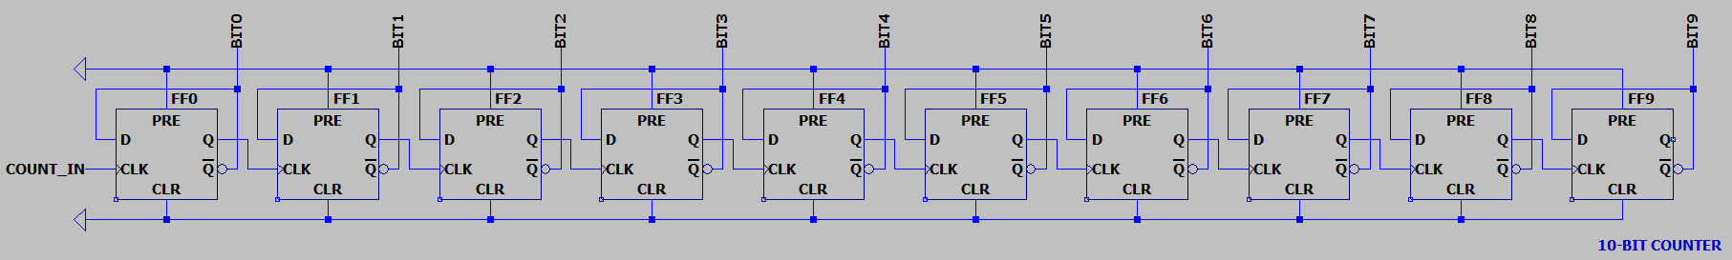
Blocos Contador e Registradores
Os Blocos de Contador e Registradores têm como função, respectivamente, utilizar de um sinal de controle proveniente do Bloco Unidade de Controle para, então, efetuar a contagem binária (representação da temperatura) e posteriormente registrar os valores.
Para tal, são utilizados 10 Flip-Flops Tipo D para a representação em 10 bits. Os Flip-Flops atuam de forma assíncrona no Contador e de maneira síncrona no Bloco Registrador, possuindo tempo de subida (TRISE) e descida (TFALL) de 10μs e tempo de atraso (delay - TD) em 5μs
Os sinais de bit são enviados também à UC para realimentação e verificação de estado para conseguinte atuação nas chaves presentes no Bloco Conversor A/D.

Slide 13
Análise - Ampop LT1677
O amplificador operacional utilizado é o LT1677 da fabricante Linear Technology [6]. O componente é de baixo ruído, rail-to-rail, e apresenta as seguintes especificações:
Ampop LT1677
Alimentação | ±3V a ±18V
Offset máximo | 60µV
Corrente de Bias máxima | 20nA
Produto Ganho-Banda (GBW) | 7,2MHz
Slew Rate típico | 2,5V/µs
Faixa de Temperatura operacional | -40ºC a +85ºC
CMRR | 130dB

Slide 14
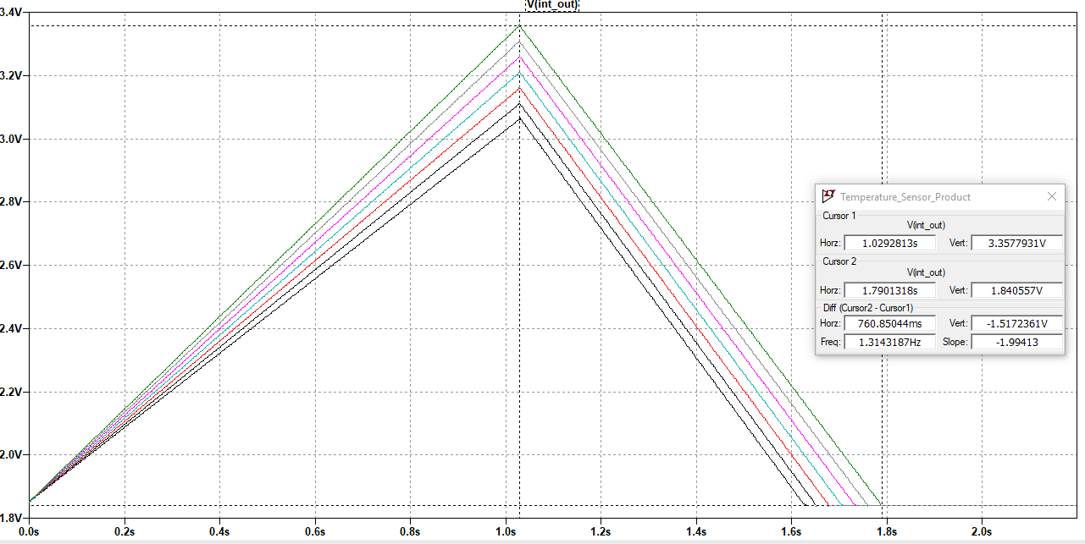
Análise - Integrador
O gráfico abaixo apresenta os sinais de saída do integrador para as diferentes temperaturas simuladas (de -40ºC a +80ºC). Percebe-se que o tempo de descida para a temperatura máxima operacional é de aproximadamente 761ms, o que representa cerca de 42% do tempo total de medida.

Slide 15
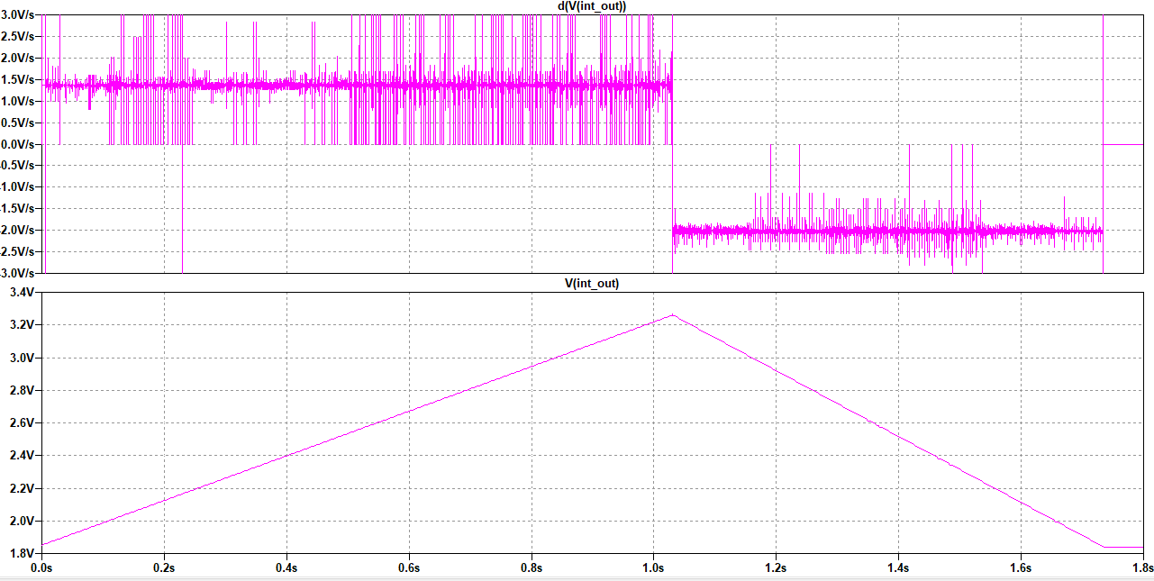
Análise - Linearidade
A linearidade foi verificada ao se operar com a derivada primeira do sinal. Como se observa pelo gráfico a seguir, o sinal apresenta boa linearidade. Os picos de alta amplitude são, em parte, devido ao tempo de captura (timestep) do simulador.

Slide 16
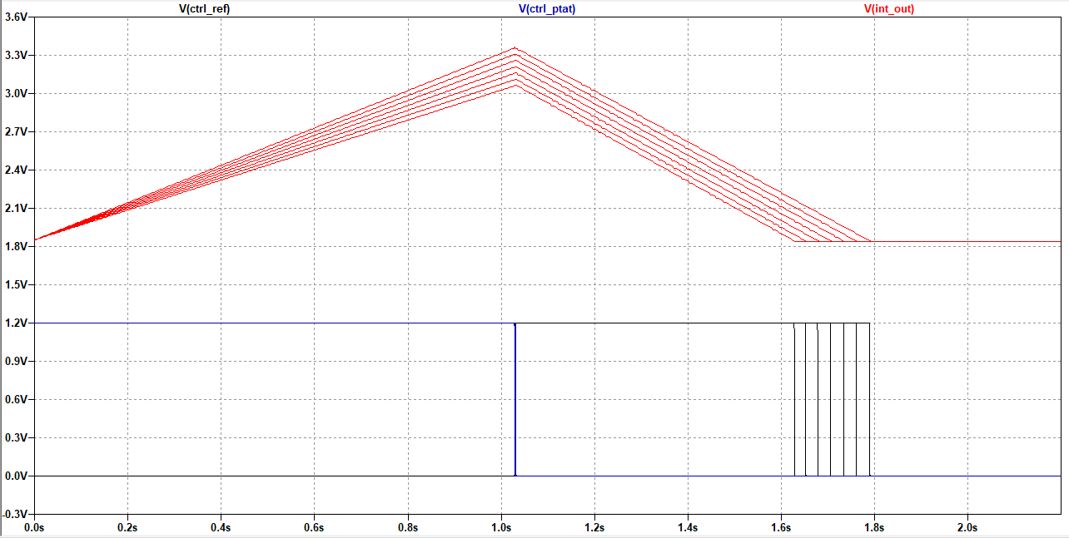
Análise - Integrador/Controle
O gráfico abaixo apresenta os sinais de controle das chaves ideais do bloco ADC em comparação com a saída do integrador. Observa-se que, em princípio o sinal de controle para a chave da tensão ptat está acionando (com a sua respectiva integração), sendo desligada no mesmo instante em que o sinal de controle de vref é acionado.

Slide 17
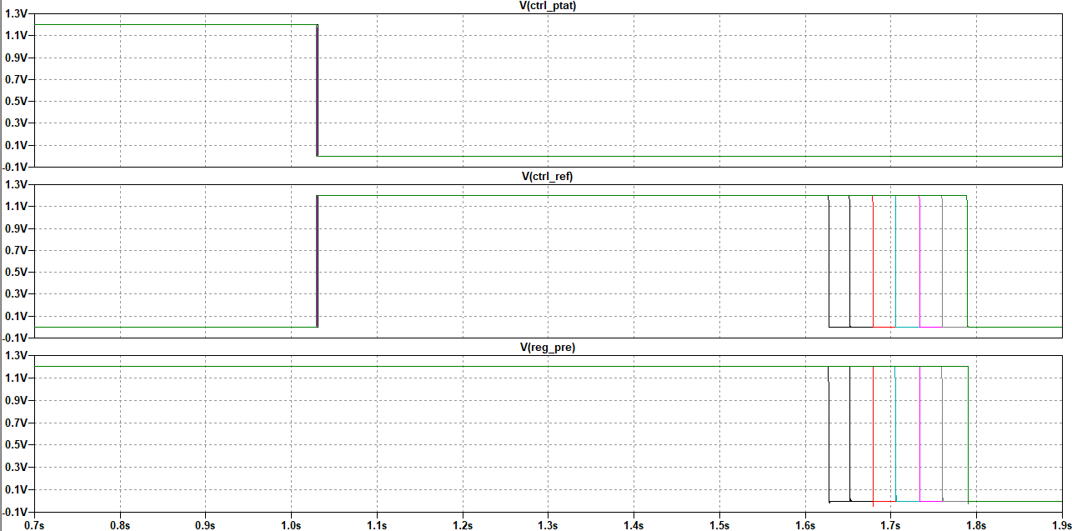
Análise - Sinais de Controle
O gráfico abaixo apresenta os sinais de controle para VPTAT, VREF e Registradores, respectivamente. Tais sinais são responsáveis por realizar troca dos estados no sistema, sendo o primeiro voltado à integração de PTAT, o segundo à integração da tensão de referência e o último dedicado a acionar o “enable” para gravação dos bits resultantes nos registradores.

Slide 18
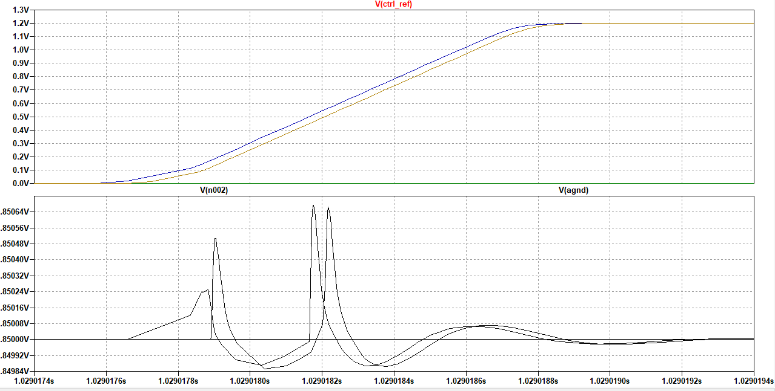
Análise - Oscilação da Alimentação
A tensão virtual VCC/2 desenvolvida, em conjunto com uma configuração buffer, se mantém estável ao longo de todo o processo, havendo uma pequena excursão na transição de estados, como se verifica pelo gráfico apresentado. Tal excursão é de aproximadamente 0,8mV, não sendo significativa para alterar o comportamento geral do sistema.

Slide 19
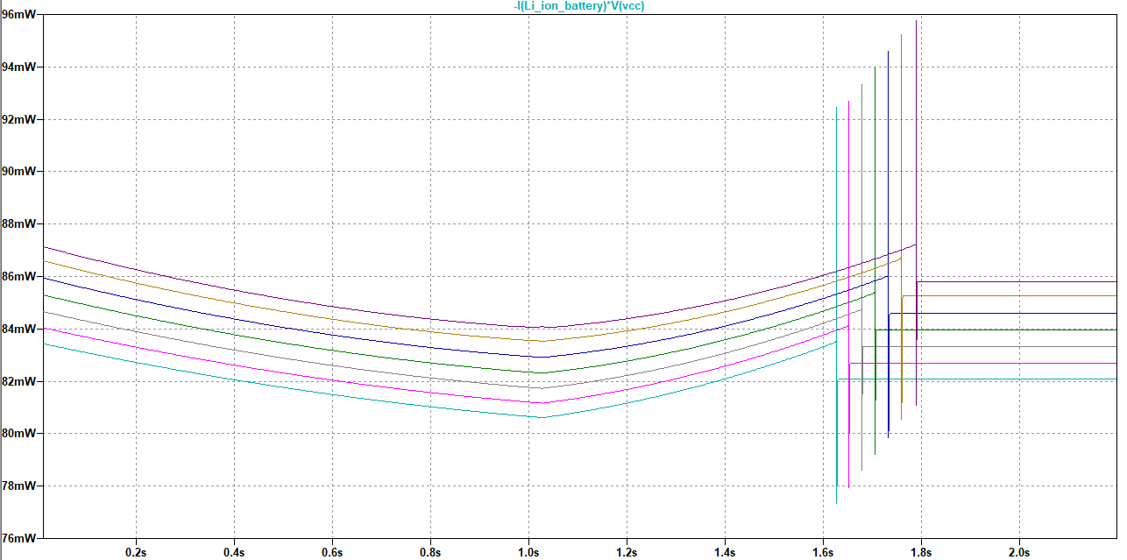
Análise - Potência
A potência média provida pela fonte de alimentação (bateria de Lítio-Íon) é proporcional à temperatura. Há um consumo médio de 80mW (para -40ºC) e 84mW (para 80ºC). Picos de potência são observados na transição para o estado de gravação do valor final de temperatura nos flip-flops registradores.

Slide 20
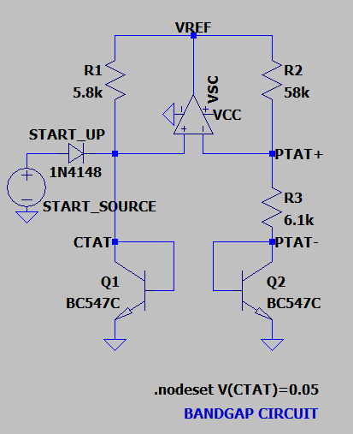
Análise - Potência
Para cálculo da potência consumida pelo circuito referência de tensão Bandgap foi desconsiderada a corrente do circuito startup (fonte START_SOURCE ilustrada na figura ao lado), a qual tem valor nominal de 1,34nA, sendo desprezível. Também foi desprezada a corrente de bias em ambos os terminais de entrada do opamp, se situando na ordem de 2nA, cada.
Sendo assim, a potência máxima consumida pelo bandgap (no caso de alimentação nominal 3,7Vdc e temperatura máxima de 80ºC) é de 829uW.

Slide 21
Análise - Bandgap/Interface
O valor de referência (VREF) e a tensão linearmente dependente da temperatura (VPTAT) produzida pelo bandgap têm duas ordens de grandeza de diferença, então com um tratamento simétrico pelos amplificadores de instrumentação há um adequamento da amplitude de ambos os sinais. As tabelas abaixo mostram os valores em diferentes cenários de temperatura, os sinais BGREF e BGPTAT representam as saídas dos amplificadores de instrumentação com relação às entradas VREF e VPTAT.
Temperatura | VREF | VPTAT
-40ºC | 1,095V | 44,58mV
-20ºC | 1,093V | 48,60mV
0ºC | 1,091V | 52,62mV
20ºC | 1,089V | 56,62mV
40ºC | 1,086V | 60,65mV
60ºC | 1,083V | 64,66mV
80ºC | 1,080V | 68,65mV
Temperatura | BGREF | BGPTAT
-40ºC | 3,059V | 1,156V
-20ºC | 3,055V | 1,128V
0ºC | 3,050V | 1,100V
20ºC | 3,045V | 1,072V
40ºC | 3,040V | 1,043V
60ºC | 3,034V | 1,015V
80ºC | 3,027V | 0,986V

Slide 22
Análise - Precisão
O sensor apresenta uma precisão diferente para cada intervalo, sendo o mais conservador ±0,5ºC. Contudo, como é exibido nas tabelas abaixo o sensor teria uma precisão muito maior se o valor de referência (VREF) fosse conhecido com exatidão ao invés de um valor médio disponibilizado para a conversão do ADC.
Temperatura | VREF | VPTAT_REAL | VPTAT_ADC | T2ADC | ER | ΔºC
-40ºC | 1,209V | 693,669mV | 694,024mV | 588ms | 0,0483% | 0,01932°C
0ºC | 1,201V | 749,916mV | 750,036mV | 640ms | 0,0159% | 0.01597°C
40ºC | 1,190V | 806,694mV | 806,695mV | 694ms | 0,000098% | 3.922e-5°C
80ºC | 1,177V | 863,925mV | 863,479mV | 751ms | 0,5168% | 0,0414°C
Intervalo | ER | ΔºC
(0_40)ºC | 0,43% | 0,2ºC
(-40_+40)ºC | 0,76% | 0,3ºC
(-40_+80)ºC | 1,245% | 0,5ºC
Observação: Como os amplificadores operacionais tem a referência virtual em ~1,85V, para os valores de VREF e VPTAT deve ser considerado esse “offset” do valor do sinal, ou seja, com a referência virtual diferente de 0V, há um deslocamento de 1,85V.

Slide 23
Análise - Áreas de aplicação
Sensores de Temperatura Integrados de alta precisão podem ser utilizados nas seguintes aplicações:
Pesquisas em Termomecânica;
Pesquisas em Termofísica;
Sistemas de Pasteurização;
Processos de Produção Alimentícia;
Equipamentos Médico-Hospitalares (EMH);
Qualificação e calibração de outros sensores de temperatura.

Slide 24
Análise - Comparação
A tabela a seguir apresenta sensores de temperatura integrados comerciais e suas respectivas especificações.
Modelo | Fabricante | Resolução bit | Precisão | Faixa de Operação | Alimentação
RS7303 | André Mattos e Gustavo Simas (Regular Systems) | 10 bits | ±0,5ºC | -40ºC a +80ºC | 3,3 a 4,2V
ADT7310 | Analog Devices | 16 bits | ±0,5ºC | -40ºC a +105ºC | 2,7 a 5,5V (270µA)
ADT7420 | Analog Devices | 16 bits | ±0,25ºC | -20ºC a +105ºC | 2,7 a 5,5V (270µA)
Si7051 | Silicon Labs | 14 bits | ±0,1ºC | -40ºC a +125ºC | 1,9 a 3,6V (90µA)
TMP117 | Texas Instruments | 16 bits | ±0,1ºC | -20ºC a +50ºC | 1,8 a 5,5V (135µA)

Slide 25
Revisão de Requisitos Gerais de Projeto
Algumas características propostas no projeto:
X Utilização de transistores MOS para o Bandgap proposto;
✓ Geração de própria tensão de referência (Vref);
✓ Precisão de valor medido de temperatura em 0,5ºC;
✓* Intervalo de medição de temperatura de -25 a 100ºC
X Consumo médio do circuito de Bandgap em torno de 10μW;
✓ Conversão A/D com amplificadores operacionais reais;
✓ Sistema em malha fechada com circuito realimentado;
✓ Simulação de características e resultados do circuito em software especializado (LTSPICE).
Alguns possíveis desafios do projeto:
✓ Projetar controlador para realimentação do sistema;
✓ Dimensionar o parâmetros do conversor A/D;
✓ Utilizar tensões e variações pequenas (VPTAT, ΔVPTAT e VSUPPLY);
✓ Propiciar robustez e garantia de precisão.

Slide 26
Considerações
Os resultados obtidos são satisfatórios e de acordo com os requisitos de projeto propostos na etapa inicial. Considera-se que para o desenvolvimento do sistema atual foi realizada uma análise de estado da arte de circuitos sensores de temperatura para então ser esboçada uma concepção de projeto.
São sugeridas ações para aperfeiçoamento do sistema:
Aperfeiçoamento de topologia do Bandgap proposto;
Ajustar parâmetros do circuito para possibilitar uso de capacitores integrados (40 - 50 pF);
Ajustar componentes utilizados para ampliar faixa de operação;
Redução de consumo médio do sistema;
Inserção de não-idealidades para os blocos desenvolvidos

Slide 27
Referências
[1] BROKAW, A.P.; A simple three-terminal IC bandgap reference. Disponível em: https://ieeexplore.ieee.org/document/1050532/
[2] SILVA, João Gonçalo Clemente da; Project of a bandgap voltage reference and a temperature sensor for "energy harvest" systems. Disponível em: https://run.unl.pt/bitstream/10362/11330/1/Silva_2013.pdf
[3] FILHO, Jader Alves de Lima, et al.; LOW POWER VOLTAGE REFERENCE. Disponível em: https://patents.google.com/patent/US7486129B2/en
[4] JOHN, Victor Du. Design of Low Power ADC Using 0.18μm CMOS Technology. Disponível em: https://www.ijert.org/research/design-of-low-power-adc-using-0.18m-cmos-technology-IJERTV3IS11173.pdf
[5] STATISTA. Projected temperature sensors market size worldwide, from 2016 to 2022 (in billion U.S. dollars). Disponível em: https://www.statista.com/statistics/675169/worldwide-temperature-sensors-market-size/
[6] LINEAR TECHNOLOGY. LT1677. Disponível em: https://www.analog.com/media/en/technical-documentation/data-sheets/1677fa.pdf

Slide 28
Contatos
E-mail: andrempmattos@gmail.com
gustavosimassilva@gmail.com

